Slide 1
原子力显微镜探针列表
接触模式探针 （ Contact Mode AFM Probes ）
非接触模式/轻敲模式探针（ Non-Contact/Tapping Mode Probes ）
胶体探针（ Colloidal AFM Probes ）
力调制模式探针（ Force Modulation AFM Probes ）
导电探针（Conductive AFM Probes）
磁力探针（Magnetic AFM Probes）
超高频率探针（Ultra High Frequency AFM Probes ）
超尖探针（Supersharp AFM Probes ）
高纵横比探针（High Aspect Ratio AFM Probes ）
无针尖探针（Tipless AFM Cantilevers）
摩擦力探针（Lateral Force Microscopy AFM Probes ）
金刚石探针（Diamond AFM Probes ）

Slide 2
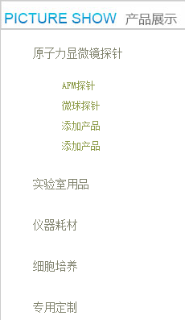
产品信息
原子力显微镜耗材
原子力显微镜探针
胶体探针
订制探针
AFM其他耗材
SEM及TEM耗材
实验室常用耗材
实验室常用设备
实验室常用工具

Slide 3
原子力显微镜探针
接触模式探针 （ Contact Mode AFM Probes ）
接触模式（Contact Mode Probes ）
非接触模式/轻敲模式探针（ Non-Contact/Tapping Mode Probes ）
胶体探针（ Colloidal AFM Probes ）
功能化探针（Functionalized/Modified AFM probes）
无针尖探针（Tipless AFM Cantilevers）
生物/生命科学应用探针（Bio/Life-Science Applications）
超高频率探针（Ultra High Frequency AFM Probes ）
超尖探针（Supersharp AFM Probes ）
高纵横比探针（High Aspect Ratio AFM Probes ）
快速扫描探针（Fast Scanning Probes）
氮化硅探针（Silicon Nitride AFM Probes）
金刚石探针（Diamond AFM Probes ）
导电探针（Conductive AFM Probes）
磁力探针（Magnetic AFM Probes）
摩擦力探针（Lateral Force Microscopy AFM Probes ）
力调制模式探针（ Force Modulation AFM Probes ）

Slide 4
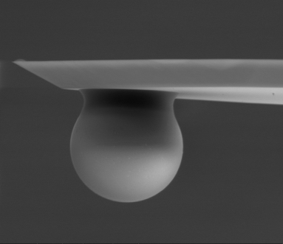
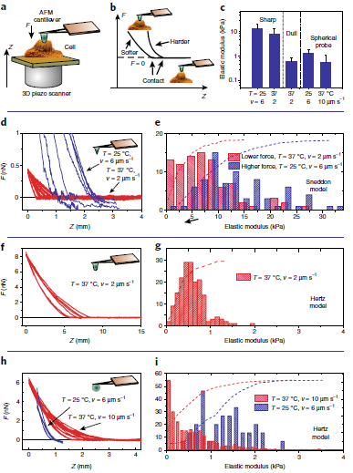
微球探针
为您提供高品质的微球探针
图片来自桌面文件夹微球探针-扫描电镜选图-新建文件夹2-6_001.tif
探针材料：氮化硅；
针尖形状：球形；
微球材料：二氧化硅或者聚苯乙烯；
微球直径：
背面涂层：有；
悬臂参数：
1 频率：力常数：长度：形状：
2 频率：力常数：长度：形状：
3 频率：力常数：长度：形状：
微球探针应用优势
1 普通的尖锥形探针获得的细胞弹性模量
远远大于其它两种探针。
3 当利用其它两种探针（圆锥形半径
750nm，球形半径2500nm）进行力学性质
检测时，细胞异质性影响降低，获得的细
胞弹性模量大大变小。
3 每种探针采用的相应的模型：
锥形探针采用Sneddon模型，其它两种
探针采用Hertz模型。
图片来自
参考文献：
1
2

Slide 5
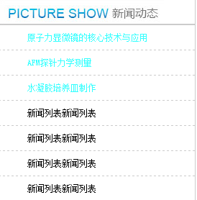
资料下载
原子力显微镜电子书
原子力显微镜操作说明
原子力显微镜力学检测
原子力显微镜探针选择
原子力显微镜探针清洗
原子力显微镜探针修饰
细胞如何培养

Slide 6
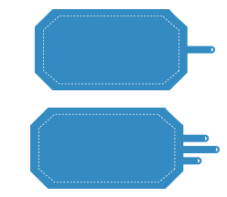
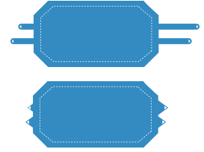
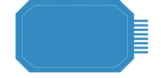
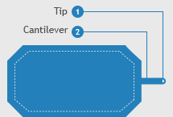

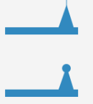
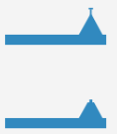
AFM探针资料
AFM探针悬臂
AFM探针针尖
针尖
悬臂

Slide 7
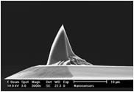
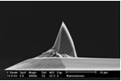
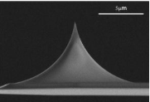
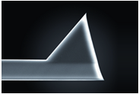
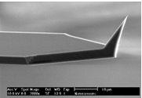
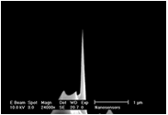
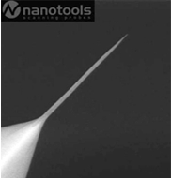
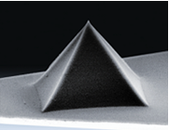
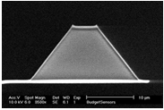
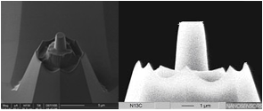
AFM针尖类型
根据针尖形状分类
四面椎体AFM针尖
圆形对称AFM针尖
三面椎体AFM针尖
高纵横比AFM针尖
金字塔形AFM针尖
平台形AFM针尖
图片来自https://www.nanoandmore.com/afm-tips-guide

Slide 8
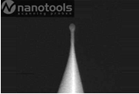

球形AFM针尖

Slide 9
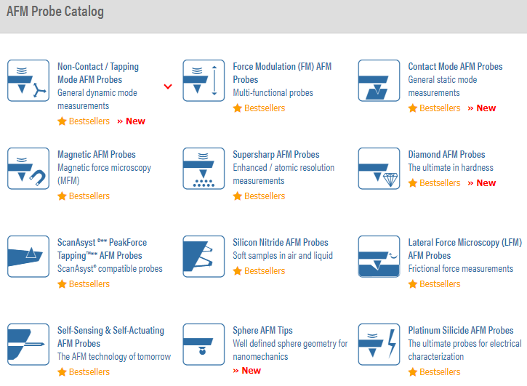

Slide 10
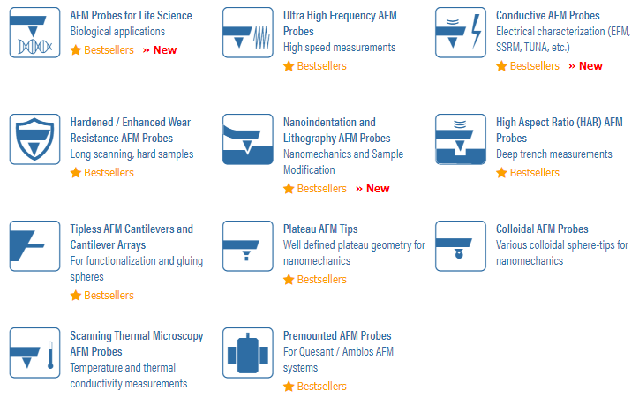

Slide 11
